Slide 1
SỞ GIÁO DỤC VÀ ĐÀO TẠO TỈNH QUẢNG NINH
PHÒNG GIÁO DỤC VÀ ĐÀO TẠO CẨM PHẢ
**************
CHÀO MỪNG
QUÝ THẦY CÔ GIÁO ĐẾN DỰ GIỜ THĂM LỚP

Slide 3
TRI THỨC LÀ SỨC MẠNH
Nhà khoa học người Anh Phơ-răng-xit Bê-cơn (thế kỉ XVI-XVII) đã nói một câu nổi tiếng: “Tri thức là sức mạnh”. Sau này Lê-nin, một người thầy của cách mạng vô sản thế giới, lại nói cụ thể hơn: “Ai có tri thức thì người ấy có được sức mạnh”. Đó là một tư tưởng rất sâu sắc. Tuy vậy, không phải ai cũng hiểu được tư tưởng ấy.
Tri thức đúng là sức mạnh. Người ta kể rằng, có một máy phát điện cỡ lớn của công ti Pho bị hỏng. Một hội đồng gồm nhiều kĩ sư họp 3 tháng liền tìm không ra nguyên nhân. Người ta phải mời đến chuyên gia Xten-mét-xơ. Ông xem xét và làm cho máy hoạt động trở lại. Công ti phải trả cho ông 10 000 đô la. Nhiều người cho Xten-mét-xơ là tham, bắt bí để lấy tiền. Nhưng trong giấy biên nhận, Xten-mét-xơ ghi: “Tiền vạch một đường thẳng là 1 đô la. Tiền tìm ra chỗ để vạch đúng đường ấy giá 9 999 đô la”. Rõ ràng người có tri thức thâm hậu có thể làm được những việc mà nhiều người khác không làm nổi. Thử hỏi, nếu không biết cách chữa thì cỗ máy kia có thể thoát khỏi số phận trở thành đống phế liệu được không!?
Tri thức cũng là sức mạnh của cách mạng. Bác Hồ của chúng ta sau chuyến đi Pháp năm 1946 trở về đã thu hút được nhiều nhà trí thức Việt Nam danh tiếng đi theo kháng chiến như kĩ sư Trần Đại Nghĩa, tiến sĩ Nguyễn Văn Huyên, các bác sĩ Tôn Thất Tùng, Đặng Văn Ngữ, nhà toán học Tạ Quang Bửu,... Các nhà trí thức ấy đã đem tri thức của mình mà xây dựng các ngành quân giới, giáo dục, y tế,... góp phần to lớn đưa cuộc kháng chiến đến thành công. Trong cuộc kháng chiến chống chiến tranh phá hoại của đế quốc Mĩ, các giáo sư Đàm Trung Đồn, Vũ Đình Cự đã huy động tri thức góp phần phá thuỷ lôi nổ chậm của địch, khai thông bến cảng. Và ngày nay, các nhà khoa học nông nghiệp như Bùi Huy Đáp, Vũ Tuyên Hoàng,... đã lai tạo giống lúa mới, góp phần tăng sản lượng nông nghiệp, làm cho nước ta không chỉ có đủ lương thực mà còn trở thành một trong những nước đứng hàng đầu về xuất khẩu gạo trên thế giới.
Tri thức có sức mạnh to lớn như thế nhưng đáng tiếc là còn không ít người chưa biết quý trọng tri thức. Họ coi mục đích của việc học chỉ là để có mảnh bằng mong sau này tìm việc kiếm ăn hoặc thăng quan tiến chức. Họ không biết rằng, muốn biến nước ta thành một quốc gia giàu mạnh, công bằng, dân chủ, văn minh, sánh vai cùng các nước trong khu vực và thế giới cần phải có biết bao nhiêu nhà trí thức tài năng trên mọi lĩnh vực! (Hương Tâm)

Slide 4
PHIẾU HỌC TẬP SỐ 1 Tìm hiểu bố cục văn bản: Tri thức là sức mạnh
Đoạn | Nội dung | Vai trò
1
2
3
4
=> Nhận xét về mối quan hệ giữa các phần của văn bản:

Slide 5
PHIẾU HỌC TẬP SỐ 1 Tìm hiểu bố cục văn bản: Tri thức là sức mạnh
Đoạn | Nội dung | Vai trò
1 | Giới thiệu vấn đề: Tri thức là sức mạnh (Trích dẫn câu nói của nhà khoa học nổi tiếng Phơ-răng-xít Bê-cơn và Lê-nin) | Nêu vấn đề
2 | + Tri thức đúng là sức mạnh (Tri thức có thể cứu một cái máy khỏi số phận một đống phế liệu) | Triển khai vấn đề, làm rõ ý kiến của người viết
3 | + Tri thức là sức mạnh của cách mạng (Bác Hồ đã thu hút nhiều nhà tri thức lớn theo Người tham gia đóng góp cho đất nước cả thời chiến và thời bình)
4 | Phê phán một số người không biết quý trọng tri thức, sử dụng tri thức không đúng chỗ. | Khẳng định, mở rộng vấn đề
=> Nhận xét: Các đoạn văn trong văn bản liên kết chặt chẽ để khẳng định ý kiến của người viết về giá trị của tri thức.
MỞ BÀI
THÂN BÀI
KẾT BÀI

Slide 6
Thảo luận nhóm
Thời gian: 5 phút
Nội dung
- 2 phút đầu: HS làm việc cá nhân, xem lại và hoàn thành phiếu học tập số 2 (phiếu cá nhân)
3 phút sau: HS thảo luận nhóm, cử thư kí ghi chép nội dung thảo luận vào phiếu học tập số 2 (phiếu nhóm)

Slide 7
(1)Nhà khoa học người Anh Phơ-răng-xit Bê-cơn (thế kỉ XVI-XVII) đã nói một câu nổi tiếng: “Tri thức là sức mạnh”. (2)Sau này Lê-nin, một người thầy của cách mạng vô sản thế giới, lại nói cụ thể hơn: “Ai có tri thức thì người ấy có được sức mạnh”. (3)Đó là một tư tưởng rất sâu sắc. (4)Tuy vậy, không phải ai cũng hiểu được tư tưởng ấy.
(1)Tri thức đúng là sức mạnh. (2)Người ta kể rằng, có một máy phát điện cỡ lớn của công ti Pho bị hỏng. (3)Một hội đồng gồm nhiều kĩ sư họp 3 tháng liền tìm không ra nguyên nhân. (4) Người ta phải mời đến chuyên gia Xten-mét-xơ. (5)Ông xem xét và làm cho máy hoạt động trở lại. (6)Công ti phải trả cho ông 10 000 đô la. (7)Nhiều người cho Xten-mét-xơ là tham, bắt bí để lấy tiền. (8)Nhưng trong giấy biên nhận, Xten-mét-xơ ghi: “Tiền vạch một đường thẳng là 1 đô la. (9)Tiền tìm ra chỗ để vạch đúng đường ấy giá 9 999 đô la”. (10)Rõ ràng người có tri thức thâm hậu có thể làm được những việc mà nhiều người khác không làm nổi. (11)Thử hỏi, nếu không biết cách chữa thì cỗ máy kia có thể thoát khỏi số phận trở thành đống phế liệu được không!?
(1)Tri thức cũng là sức mạnh của cách mạng. (2)Bác Hồ của chúng ta sau chuyến đi Pháp năm 1946 trở về đã thu hút được nhiều nhà trí thức Việt Nam danh tiếng đi theo kháng chiến như kĩ sư Trần Đại Nghĩa, tiến sĩ Nguyễn Văn Huyên, các bác sĩ Tôn Thất Tùng, Đặng Văn Ngữ, nhà toán học Tạ Quang Bửu, ... (3)Các nhà trí thức ấy đã đem tri thức của mình mà xây dựng các ngành quân giới, giáo dục, y tế, ... góp phần to lớn đưa cuộc kháng chiến đến thành công. (4)Trong cuộc kháng chiến chống chiến tranh phá hoại của đế quốc Mĩ, các giáo sư Đàm Trung Đồn, Vũ Đình Cự đã huy động tri thức góp phần phá thuỷ lôi nổ chậm của địch, khai thông bến cảng. (5)Và ngày nay, các nhà khoa học nông nghiệp như Bùi Huy Đáp, Vũ Tuyên Hoàng,... đã lai tạo giống lúa mới, góp phần tăng sản lượng nông nghiệp, làm cho nước ta không chỉ có đủ lương thực mà còn trở thành một trong những nước đứng hàng đầu về xuất khẩu gạo trên thế giới.
(1)Tri thức có sức mạnh to lớn như thế nhưng đáng tiếc là còn không ít người chưa biết quý trọng tri thức. (2)Họ coi mục đích của việc học chỉ là để có mảnh bằng mong sau này tìm việc kiếm ăn hoặc thăng quan tiến chức. (3)Họ không biết rằng, muốn biến nước ta thành một quốc gia giàu mạnh, công bằng, dân chủ, văn minh, sánh vai cùng các nước trong khu vực và thế giới cần phải có biết bao nhiêu nhà trí thức tài năng trên mọi lĩnh vực! (Hương Tâm)

Slide 8
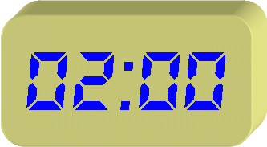
PHIẾU HỌC TẬP SỐ 2 Tìm hiểu các luận điểm, cách lập luận trong văn bản: Tri thức là sức mạnh
Đoạn | Câu mang luận điểm (vị trí của câu) | Câu nêu luận cứ (vai trò của luận cứ) | Phép lập luận được sử dụng trong đoạn
1
2
3
4
Nhận xét | Về luận điểm: | Về luận cứ: | Phép lập luận chính:

Slide 9
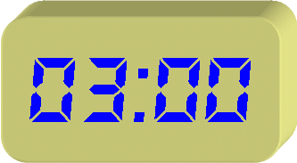
PHIẾU HỌC TẬP SỐ 2 Tìm hiểu các luận điểm, cách lập luận trong văn bản: Tri thức là sức mạnh
Đoạn | Câu mang luận điểm (Câu theo thứ tự) | Vai trò của các câu khác trong đoạn | Phép lập luận được sử dụng trong đoạn
1
2
3
4
Nhận xét

Slide 10
BỐ CỤC
NỘI DUNG
Đoạn | Câu mang luận điểm (Câu theo thứ tự) | Vai trò của các câu khác trong đoạn | Phép lập luận được sử dụng trong đoạn
1
2
3
4
Nhận xét
MỞ BÀI
Nêu vấn đề tri thức là sức mạnh
THÂN BÀI
Triển khai vấn đề: tri thức là sức mạnh
Phê phán người không biết quý trọng tri thức
KẾT BÀI
Notes:
10

Slide 11
Đoạn 1
Nhà khoa học người Anh Phơ-răng-xít Bê-cơn (thế kỉ XVI - XVII) đã nói một câu nổi tiếng: “Tri thức là sức mạnh”. Sau này Lê-nin, một người thầy của cách mạng vô sản thế giới, lại nói cụ thể hơn: “Ai có tri thức thì người ấy có được sức mạnh”. Đó là một tư tưởng rất sâu sắc. Tuy vậy, không phải ai cũng hiểu được tư tưởng ấy.
=> Phép lập luận chứng minh, phân tích

Slide 12
BỐ CỤC
NỘI DUNG
Đoạn | Câu mang luận điểm (Câu theo thứ tự) | Câu nêu luận cứ (vai trò của luận cứ) | Phép lập luận được sử dụng trong đoạn
1 | Câu 1,2,3,4 |  | Chứng minh, phân tích
2
3
4
Nhận xét
MỞ BÀI
Nêu vấn đề tri thức là sức mạnh
THÂN BÀI
Triển khai vấn đề: tri thức là sức mạnh
Phê phán người không biết quý trọng tri thức
KẾT BÀI
Notes:
12

Slide 13
Đoạn 2:
Tri thức đúng là sức mạnh. Người ta kể rằng, có một máy phát điện cỡ lớn của công ty Pho bị hỏng. Một hội đồng gồm nhiều kĩ sư họp 3 tháng liền tìm không ra nguyên nhân. Người ta phải mời đến chuyên gia Xten-mét-xơ. Ông xem xét và làm cho máy hoạt động trở lại. Công ti phải trả cho ông 10 000 đô la. Nhiều người cho Xten-mét-xơ là tham, bắt bí để lấy tiền. Nhưng trong giấy biên nhận, Xten-mét-xơ ghi: “Tiền vạch một đường thẳng là 1 đô la. Tiền tìm ra chỗ để vạch đúng đường ấy giá: 9 999 đô la”. Rõ ràng người có tri thức thâm hậu có thể làm được những việc mà nhiều người khác không làm nổi. Thử hỏi, nếu không biết cách chữa thì cỗ máy kia có thể thoát khỏi số phận trở thành đống phế liệu được không!?
=> Phép lập luận chứng minh, so sánh, đối chiếu

Slide 14
BỐ CỤC
NỘI DUNG
Đoạn | Câu mang luận điểm (Câu theo thứ tự) | Vai trò của các câu khác trong đoạn | Phép lập luận được sử dụng trong đoạn
1 | Câu 1,2,3,4 |  | Phân tích
2 | Câu 1,10,11 | Nêu dẫn chứng về giá trị của tri thức trong lao động, phân tích | Chứng minh, so sánh, đối chiếu
3
4
Nhận xét
MỞ BÀI
Nêu vấn đề tri thức là sức mạnh
THÂN BÀI
Triển khai vấn đề: tri thức là sức mạnh
Phê phán người không biết quý trọng tri thức
KẾT BÀI
Notes:
14

Slide 15
Đoạn 3:
Tri thức cũng là sức mạnh của cách mạng. Bác Hồ của chúng ta sau chuyến đi Pháp năm 1946 trở về đã thu hút được nhiều nhà trí thức Việt Nam danh tiếng đi theo kháng chiến như kĩ sư Trần Đại Nghĩa, tiến sĩ Nguyễn Văn Huyên, các bác sĩ Tôn Thất Tùng, Đặng Văn Ngữ, nhà toán học Tạ Quang Bửu, ... Các nhà trí thức ấy đã đem tri thức của mình mà xây dựng các ngành quân giới, giáo dục, y tế, ... góp phần to lớn đưa cuộc kháng chiến đến thành công. Trong cuộc kháng chiến chống chiến tranh phá hoại của đế quốc Mĩ, các giáo sư Đàm Trung Đồn, Vũ Đình Cự đã huy động tri thức góp phần phá thuỷ lôi nổ chậm của địch, khai thông bến cảng. Và ngày nay, các nhà khoa học nông nghiệp như Bùi Huy Đáp, Vũ Tuyên Hoàng, ... đã lai tạo giống lúa mới, góp phần tăng sản lượng nông nghiệp, làm cho nước ta không chỉ có đủ lương thực mà còn trở thành một trong những nước đứng hàng đầu về xuất khẩu gạo trên thế giới.
=> Phép lập luận chứng minh

Slide 16
BỐ CỤC
NỘI DUNG
Đoạn | Câu mang luận điểm (Câu theo thứ tự) | Vai trò của các câu khác trong đoạn | Phép lập luận được sử dụng trong đoạn
1 | Câu 1,2,3,4 |  | Phân tích
2 | Câu 1,10,11 | Nêu dẫn chứng về giá trị của tri thức trong lao động | Chứng minh, so sánh, đối chiếu
3 | Câu 1 | Nêu dẫn chứng về giá trị của tri thức trong cách mạng | Chứng minh
4
Nhận xét
MỞ BÀI
Nêu vấn đề tri thức là sức mạnh
THÂN BÀI
Triển khai vấn đề: tri thức là sức mạnh
Phê phán người không biết quý trọng tri thức
KẾT BÀI
Notes:
16

Slide 17
Đoạn 4:
Tri thức có sức mạnh to lớn như thế nhưng đáng tiếc là còn không ít người chưa biết quý trọng tri thức. Họ coi mục đích của việc học chỉ là để có mảnh bằng mong sau này tìm việc kiếm ăn hoặc thăng quan tiến chức. Họ không biết rằng, muốn biến nước ta thành một quốc gia giàu mạnh, công bằng, dân chủ, văn minh, sánh vai cùng các nước trong khu vực và thế giới cần phải có biết bao nhiêu nhà trí thức tài năng trên mọi lĩnh vực!
=> Phép lập luận phân tích, tổng hợp

Slide 18
BỐ CỤC
NỘI DUNG
Đoạn | Câu mang luận điểm (Câu theo thứ tự) | Vai trò của các câu khác trong đoạn | Phép lập luận được sử dụng trong đoạn
1 | Câu 1,2,3,4 |  | Phân tích
2 | Câu 1,10,11 | Nêu dẫn chứng về giá trị của tri thức trong lao động | Chứng minh, so sánh, đối chiếu
3 | Câu 1 | Nêu dẫn chứng về giá trị của tri thức trong cách mạng | Chứng minh
4 | Câu 1,3 | Nêu ý mở rộng | Tổng hợp, phân tích
Nhận xét
MỞ BÀI
Nêu vấn đề tri thức là sức mạnh
THÂN BÀI
Triển khai vấn đề: tri thức là sức mạnh
Phê phán người không biết quý trọng tri thức
KẾT BÀI
Notes:
18

Slide 19
BỐ CỤC
NỘI DUNG
Đoạn | Câu mang luận điểm (Câu theo thứ tự) | Vai trò của các câu khác trong đoạn | Phép lập luận được sử dụng trong đoạn
1 | Câu 1,2,3,4 |  | Phân tích
2 | Câu 1,10,11 | Nêu dẫn chứng về giá trị của tri thức trong lao động | Chứng minh, so sánh, đối chiếu
3 | Câu 1 | Nêu dẫn chứng về giá trị của tri thức trong cách mạng | Chứng minh
4 | Câu 1,3 | Nêu ý mở rộng | Tổng hợp, phân tích
Nhận xét | - Các luận điểm được trình bày rõ ràng, thuyết phục; luận cứ tiêu biểu, xác thực thể hiện được vấn đề: Giá trị của tri thức - Phép lập luận chủ yếu là chứng minh, dùng thực tế để nêu vấn đề giá trị của tri thức.
MỞ BÀI
Nêu vấn đề tri thức là sức mạnh
THÂN BÀI
Triển khai vấn đề: tri thức là sức mạnh
Phê phán người không biết quý trọng tri thức
KẾT BÀI
Notes:
19

Slide 20
TRI THỨC LÀ SỨC MẠNH
BỐ CỤC
NỘI DUNG
CÂU MANG LUẬN ĐIỂM
LẬP LUẬN
Nêu vấn đề tri thức là sức mạnh
..."Tri thức là sức mạnh” ... “Ai có tri thức thì người ấy có được sức mạnh”...không phải ai cũng hiểu được tư tưởng ấy.
Chứng minh, phân tích
MỞ BÀI
-> Gây ấn tượng
- Tri thức đúng là sức mạnh. - Rõ ràng... được không?
Chứng minh, so sánh, đối chiếu, tổng hợp
THÂN BÀI
Chứng minh tri thức là sức mạnh
-> Dẫn chứng toàn diện, sắp xếp khoa học
- Tri thức cũng là sức mạnh của cách mạng.
Tri thức có sức mạnh to lớn như thế...không ít người chưa biết quý trọng tri thức. - Họ không biết rằng...cần phải có biết bao nhiêu nhà trí thức tài năng trên mọi lĩnh vực.
Phê phán người không biết quý trọng tri thức
KẾT BÀI
Tổng hợp, phân tích
->Khẳng định, mở rộng
Rõ ràng, chặt chẽ
Dứt khoát, đúng đắn,
Sinh động, thuyết phục
Notes:
20

Slide 21
Ghi nhớ
* Nghị luận về một vấn đề tư tưởng, đạo lí là bàn về một vấn đề thuộc lĩnh vực tư tưởng, đạo đức, lối sống,... của con người.
* Yêu cầu về nội dung của bài nghị luận này là phải làm sáng tỏ các vấn đề tư tưởng, đạo lí bằng cách giải thích, c/m, ss, đối chiếu, phân tích...để chỉ ra chỗ đúng (hay chỗ sai) của một tư tưởng nào đó, nhằm khẳng định tư tưởng của người viết.
* Về hình thức, bài viết phải có bố cục ba phần; có luận điểm đúng đắn, sáng tỏ; lời văn chính xác, sinh động.

Slide 22
Nghị luận về một vấn đề tư tưởng, đạo lí có gì giống và khác với nghị luận về một sự việc, hiện tượng đời sống như thế nào
 | Nghị luận về một sự việc, hiện tượng đời sống | Nghị luận về một vấn đề tư tưởng, đạo lí
Giống
Khác
- Đều là dạng bài nghị luận xã hội
- Ở cả hai kiểu bài, sau khi bàn luận vấn đề, người viết rút ra những tư tưởng và đạo lí sống
Nghị luận về một sự việc, hiện tượng đời sống: xuất phát từ sự việc, hiện tượng đời sống mà nêu ra tư tưởng, đạo lý bày tỏ thái độ.
Nghị luận về một vấn đề tư tưởng ,đạo lí, dùng giải thích, chứng minh, so sánh,đối chiếu, phân tích .... để làm sáng tỏ cái đúng/sai của một tư tưởng, đạo lí nào đó.

Slide 23
* Đề 1:
Thanh niên thời nay có một bộ phận không nhỏ thường lười học, bỏ học đi chơi điện tử,...Suy nghĩ của em về hiện tượng trên.
* Đề 2:
Suy nghĩ của em về lời khuyên: “Học, học nữa, học mãi” với thanh niên hiện nay.
-> Nghị luận về một sự việc, hiện tượng đời sống
-> Nghị luận về một vấn đề tư tưởng, đạo lí

Slide 24
II. Luyện tập

Slide 25
II. Luyện tập
Đọc văn bản sau và trả lời câu hỏi
THỜI GIAN LÀ VÀNG
Ngạn ngữ có câu:Thời gian là vàng. Nhưng vàng thì mua được mà thời gian thì không mua được. Thế mới biết vàng có giá mà thời gian là vô giá.
Thật vậy, thời gian là sự sống. Bạn vào bệnh viện mà xem, người bệnh nặng, nếu kịp thời chữa chạy thì sống, để chậm thì chết.
Thời gian là thắng lợi. Bạn hỏi các anh bộ đội mà xem, trong chiến đấu, biết nắm thời cơ, đánh địch đúng lúc là thắng lợi, để mất thời cơ là thất bại.
Thời gian là tiền. Trong kinh doanh, sản xuất hàng hoá đúng lúc là lãi, không đúng lúc là lỗ.
Thời gian là tri thức. Phải thường xuyên học tập thì mới giỏi. Học ngoại ngữ mà bữa đực, bữa cái, thiếu kiên trì, thì học mấy cũng không giỏi được.
Thế mới biết, nếu biết tận dụng thời gian thì làm được bao nhiêu điều cho bản thân và cho xã hội. Bỏ phí thời gian thì có hại và về sau hối tiếc cũng không kịp.
(Phương Liên)

Slide 26
PHIẾU HỌC TẬP SỐ 3 Bài tập 1 (SGK – trang 36)
Câu hỏi | Trả lời
Văn bản trên thuộc loại nghị luận nào?
Văn bản nghị luận về vấn đề gì?
Chỉ ra các luận điểm chính của văn bản?
Phép lập luận chủ yếu trong bài này là gì?
Cách lập luận trong bài có sức thuyết phục như thế nào?

Slide 27
THẢO LUẬN CẶP ĐÔI (2p)
Tìm hiểu văn bản “Thời gian là vàng”
Think (Nghĩ): HS suy nghĩ độc lập về vấn đề được nêu ra; tự hình thành nên ý tưởng của mình.
Pair (Bắt cặp): HS được ghép cặp với nhau để thảo luận về những ý tưởng vừa có.
Share (Chia sẻ): HS chia sẻ ý tưởng vừa thảo luận với nhóm lớn hơn hoặc chia sẻ trước lớp.

Slide 28
THỜI GIAN LÀ VÀNG
Ngạn ngữ có câu:Thời gian là vàng. Nhưng vàng thì mua được mà thời gian thì không mua được. Thế mới biết vàng có giá mà thời gian là vô giá.
Thật vậy, thời gian là sự sống. Bạn vào bệnh viện mà xem, người bệnh nặng, nếu kịp thời chữa chạy thì sống, để chậm thì chết.
Thời gian là thắng lợi. Bạn hỏi các anh bộ đội mà xem, trong chiến đấu, biết nắm thời cơ, đánh địch đúng lúc là thắng lợi, để mất thời cơ là thất bại.
Thời gian là tiền. Trong kinh doanh, sản xuất hàng hoá đúng lúc là lãi, không đúng lúc là lỗ.
Thời gian là tri thức. Phải thường xuyên học tập thì mới giỏi. Học ngoại ngữ mà bữa đực, bữa cái, thiếu kiên trì, thì học mấy cũng không giỏi được.
Thế mới biết, nếu biết tận dụng thời gian thì làm được bao nhiêu điều cho bản thân và cho xã hội. Bỏ phí thời gian thì có hại và về sau hối tiếc cũng không kịp.
(Phương Liên)
a. Văn bản thuộc loại nghị luận tư tưởng, đạo lí.
b. Vấn đề nghị luận: giá trị của thời gian.
Luận điểm
Thời gian là sự sống
Thời gian là thắng lợi
Thời gian là tiền.
Thời gian là tri thức.
c. Phép lập luận chủ yếu: Phân tích và chứng minh
- Các luận điểm được triển khai theo lối phân tích những biểu hiện chứng tỏ thời gian là vàng. Sau mỗi luận điểm là dẫn chứng chứng minh cho luận điểm.

Slide 29
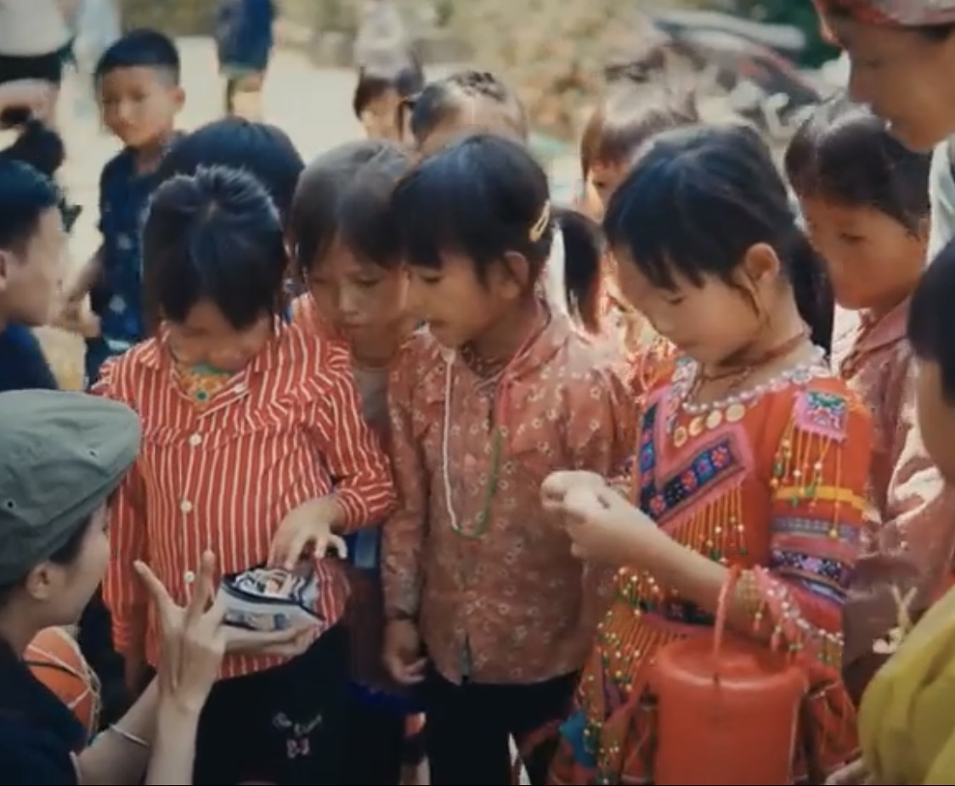
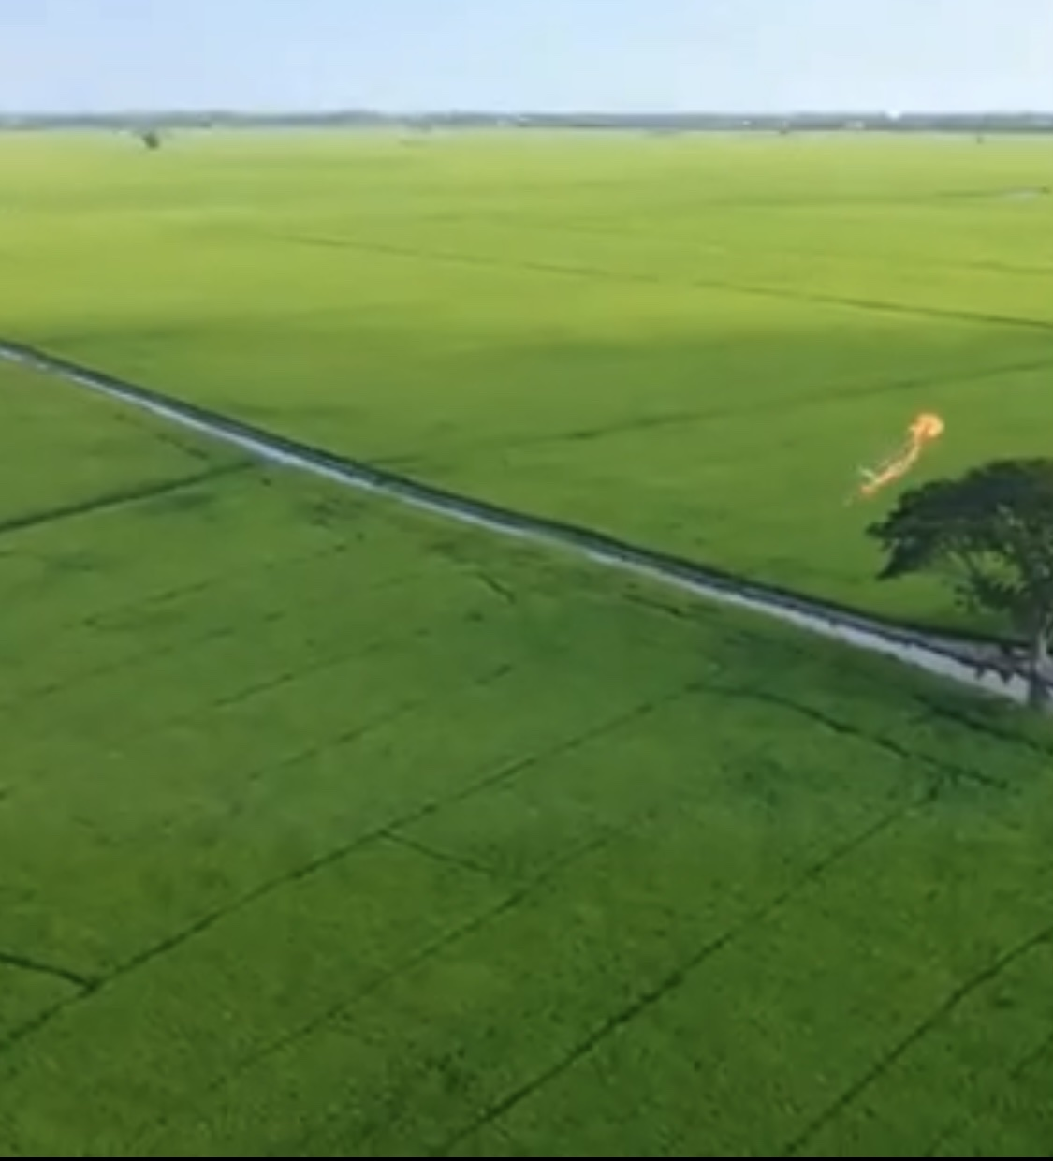
Vận dụng
Xem và lắng nghe lời bài hát trong đoạn video sau, nêu ra một số vấn đề cần bàn luận thuộc lĩnh vực tư tưởng đạo lý được gợi ra từ video đó.

Slide 30
HƯỚNG DẪN HỌC SINH HỌC VÀ CHUẨN BỊ CHO BÀI SAU
* BÀI CŨ:
- Học bài, nắm chắc lí thuyết về kiểu bài Nghị luận về một vấn đề tư tưởng, đạo lí:
+ Vấn đề được đưa ra bàn luận.
+ Những yêu cầu về nội dung, hình thức của kiểu bài.
- Hoàn thành bài tập trong sách bài tập.
* BÀI MỚI: Cách làm bài nghị luận về một sự việc, hiện tượng đời sống
+ Đọc và trả lời các câu hỏi trong sách giáo khoa
+ Tìm hiểu các bước làm bài văn nghị luận về một sự việc, hiện tượng đời sống
+ Lập dàn bài cho đề 4, mục I (sgk. Tr22).
+ Chuẩn bị kĩ mục 3 Viết bài (sgk.24): Chọn viết 1 đoạn cho đề 4, mục I.
+ Làm các phiếu bài tập trên Padlet.

Slide 31
Cảm ơn quý thầy cô đã dự giờ, thăm lớp

